Slide 1

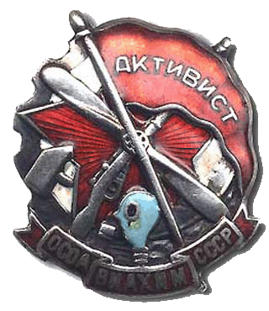
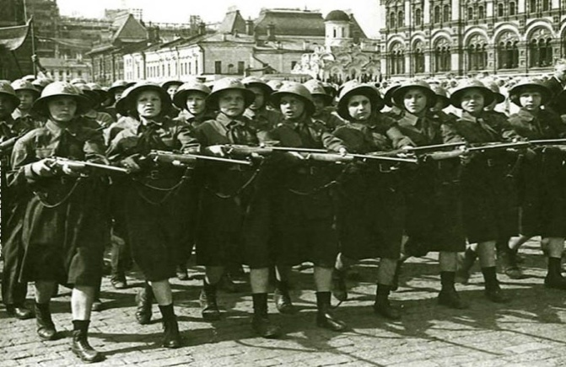
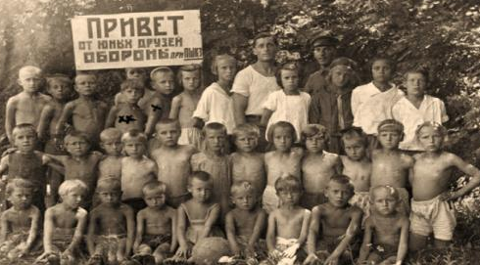
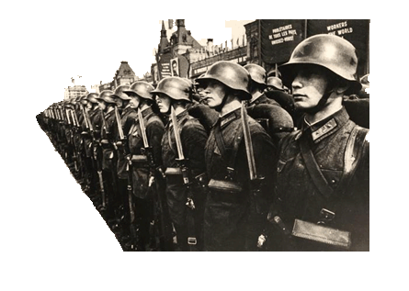
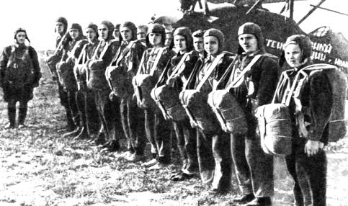
ИСТОРИЯ
Вопросам военно-патриотического воспитания молодежи в СССР уделялось неослабное внимание
Важным событием в деле патриотического воспитания молодежи стало создание в 1927 году Общества содействия обороне, авиационному и химическому строительству (ОСОАВИАХИМ)
Системообразующие элементы военно-патриотического воспитания в СССР
в предвоенные годы
воспитание в молодежных организациях
воспитание в системе ОСАВИАХИМ
воспитание во время службы в РККА

Slide 2
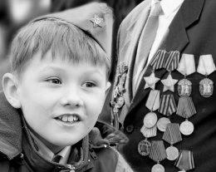
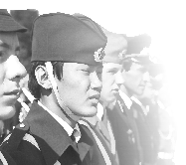
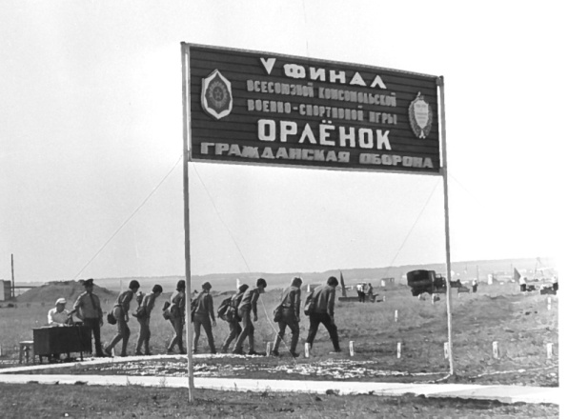
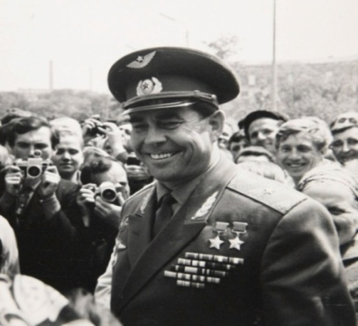
ИСТОРИЯ
В семидесятых годах получили активное развитие военно-спортивные игры «Зарница» и «Орленок». Первый Всесоюзный слёт юнармейского движения состоялся в январе 1990 года. Слёт утвердил Положение о Всесоюзном юнармейском движении и избрал командующим движения лётчика-космонавта дважды Героя Советского Союза Г.Т.Берегового
Георгий Тимофеевич Береговой – участник Великой Отечественной войны. Совершил 186 боевых вылетов. В 1944 году удостоен звания Героя Советского Союза.
30 октября 1968 года совершил космический полет на корабле «Союз-3». Награжден второй медалью «Золотая Звезда» Героя Советского Союза.
С 1972 по 1991 год был командующим военно-спортивной игры «Орлёнок»

Slide 3
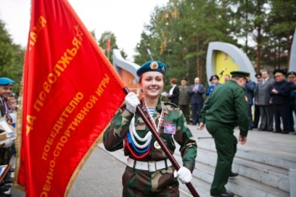
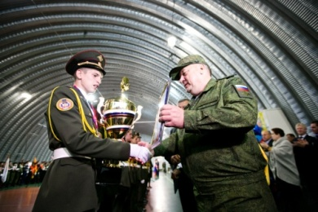
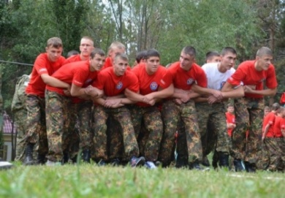
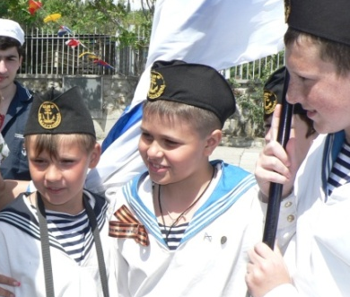
ОСНОВНЫЕ ЦЕЛИ ЮНАРМЕЙСКОГО ДВИЖЕНИЯ
развитие и совершенствование системы военно-патриотического воспитания молодежи;
объединение и координация деятельности молодежных организаций военно-патриотической направленности;
поддержка в молодежной среде государственных и общественных инициатив, направленных на укрепление обороноспособности Российской Федерации
ОСНОВНЫЕ ЗАДАЧИ
реализация государственной молодежной политики Российской Федерации;
воспитание у молодежи чувства патриотизма, приверженности идеям интернационализма, дружбы и войскового товарищества, противодействия идеологии экстремизма;
воспитание у юных граждан уважения к Вооруженным Силам России, формирование положительной мотивации к прохождению военной службы и всесторонняя подготовка юношей к исполнению воинского долга;
изучение истории страны и военно-исторического наследия Отечества, развитие краеведения, расширение знаний об истории и выдающихся людях «малой» Родины;
развитие материально-технической базы военно-патриотического воспитания;
пропаганда здорового образа жизни, укрепление физической закалки и выносливости;
активное приобщение молодежи к военно-техническим знаниям и техническому творчеству

Slide 4
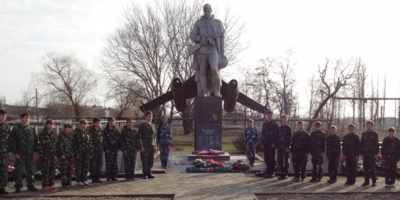
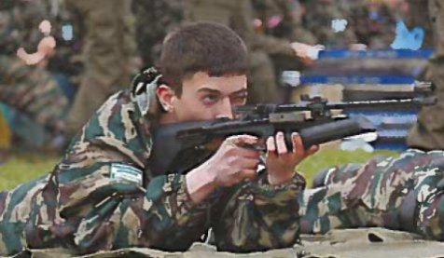
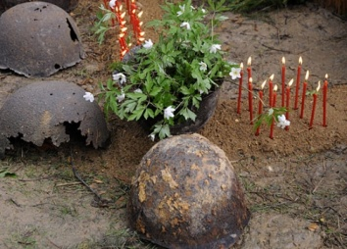
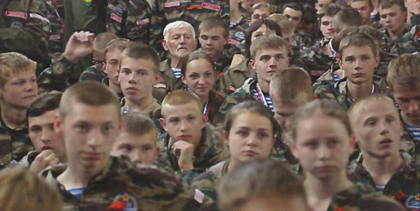
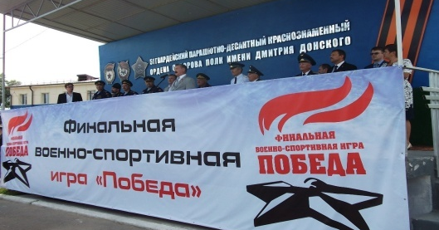
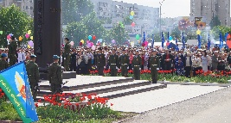
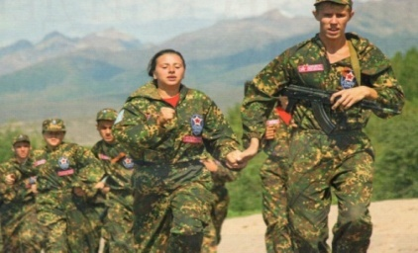
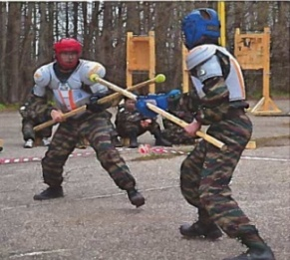
ПРИОРИТЕТНЫЕ НАПРАВЛЕНИЯ ДЕЯТЕЛЬНОСТИ
УЧАСТНИКИ ЮНАРМЕЙСКОГО ДВИЖЕНИЯ
Профильные специализированные формирования юнармейцев (юных летчиков, моряков, десантников, танкистов, и другие)
Детско-юношеские поисковые отряды
Детско-юношеские военно-патриотические, военно-исторические клубы
Всероссийские молодежные военно-патриотические игры, олимпиады, конкурсы
Юнармейские посты у Вечного огня, обелисков, мемориалов, участие в воинских ритуалах
Всероссийские молодежные спартакиады по военно-прикладным видам спорта, сдача норм ГТО
Формы работы, используемые Движением, помогут молодежи в самореализации, овладении первоначальными навыками военной подготовки, физическом совершенствовании, изучении и сохранении военной истории России

Slide 5
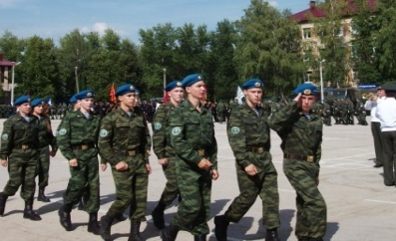
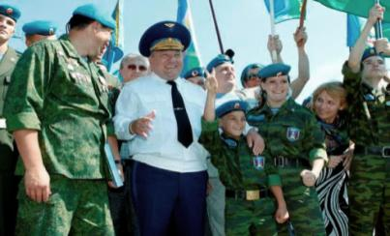
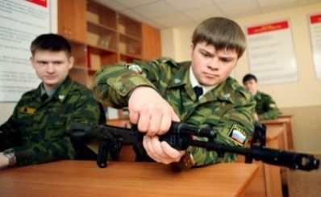
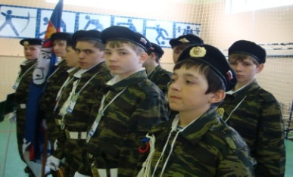
СТРУКТУРА РУКОВОДЯЩИХ ОРГАНОВ
ЛИДЕР ДВИЖЕНИЯ
Всероссийский юнармейский слет
Главный штаб Всероссийского военно-патриотического движения «ЮНАРМИЯ»
Региональные штабы
(по месту дислокации штабов военных округов, флотов, объединений)
Местные отделения - юнармейские отряды (по месту дислокации соединений, воинских частей, военно-учебных заведений)
В качестве лидера Движения предлагается рассмотреть авторитетного в обществе
и Вооруженных Силах военачальника (общественно-политического деятеля)
ОРГАНИЗАЦИОННО-ПРАВОВАЯ ФОРМА – «ОБЩЕСТВЕННОЕ ДВИЖЕНИЕ»

